Slide 1
Вікіпедія: простір необмежених можливостей і прихованих обмежень

Slide 2
Вікіпедія – це
загальнодоступна вільна багатомовна онлайн-енциклопедія

Slide 3
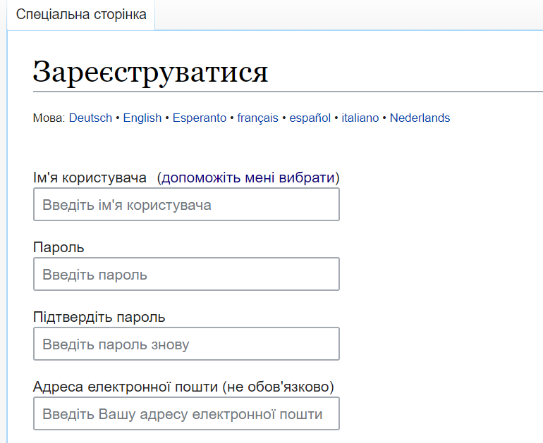
Реєстрація автора

Slide 4
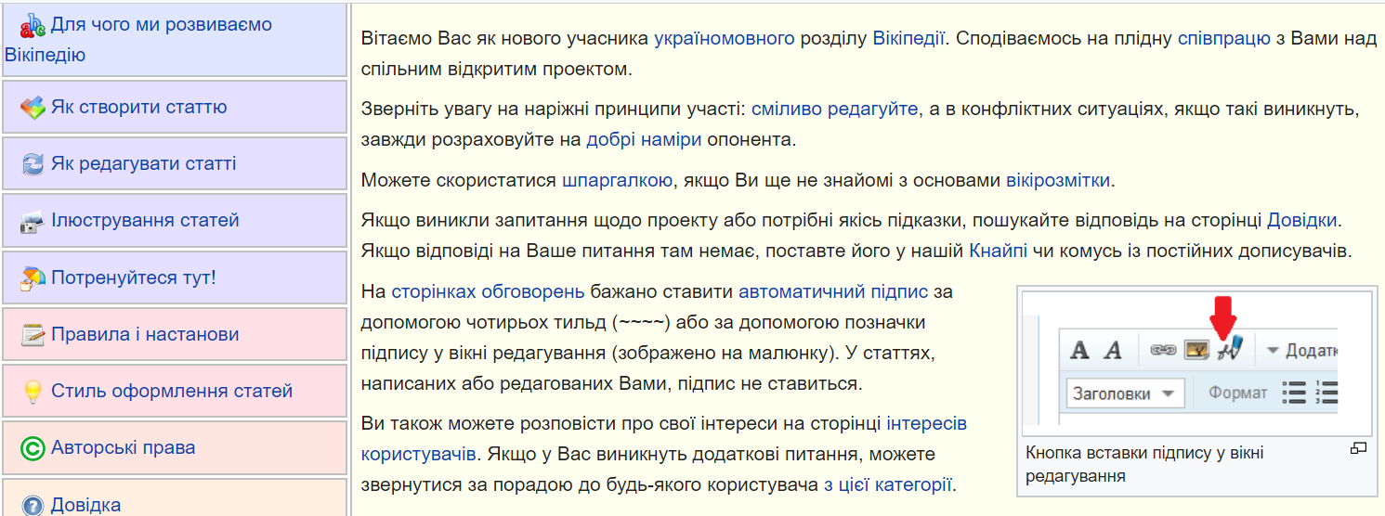
Вільний доступ

Slide 5
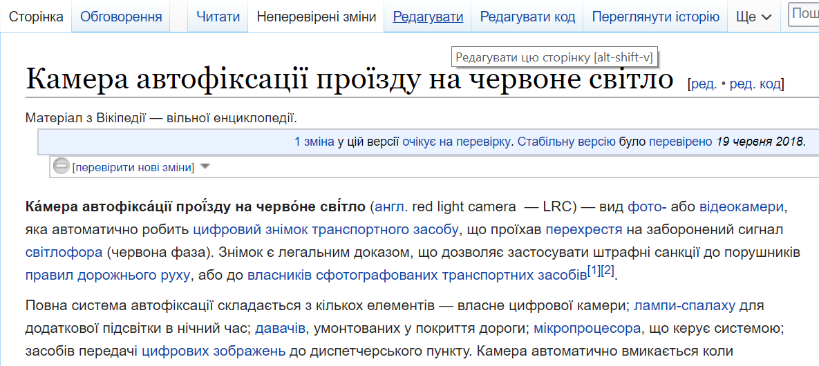
Редагування статті

Slide 6
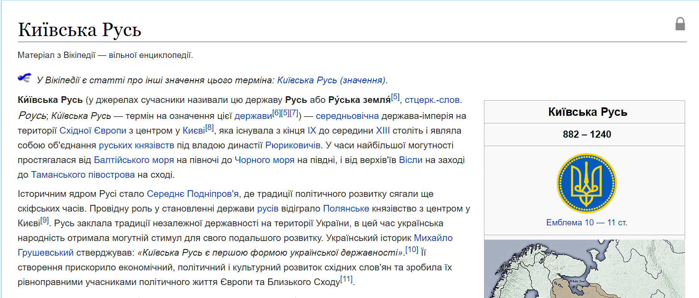
Українська версія статті

Slide 7
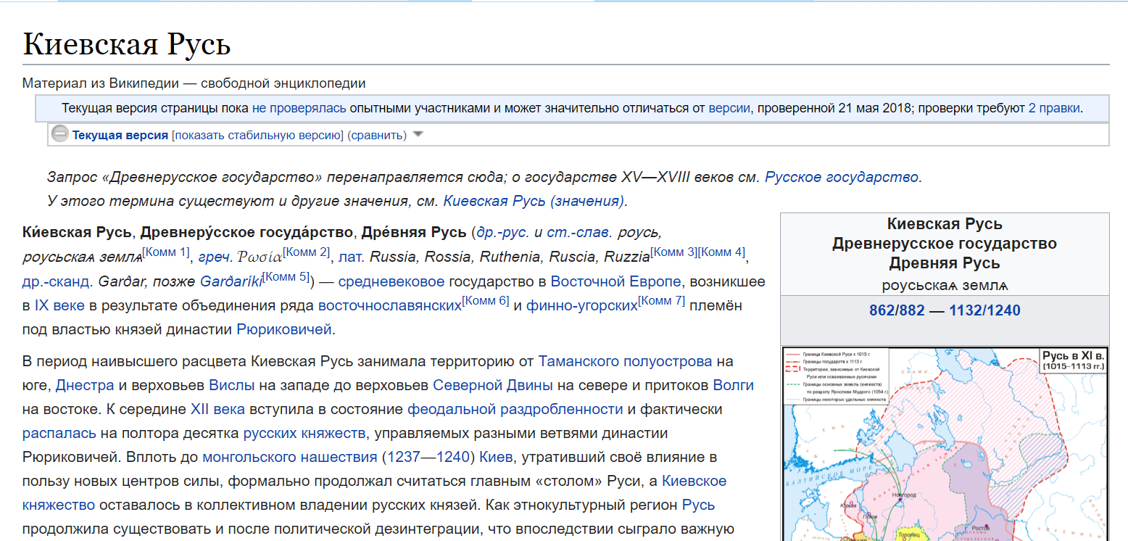
Російська версія статті

Slide 8
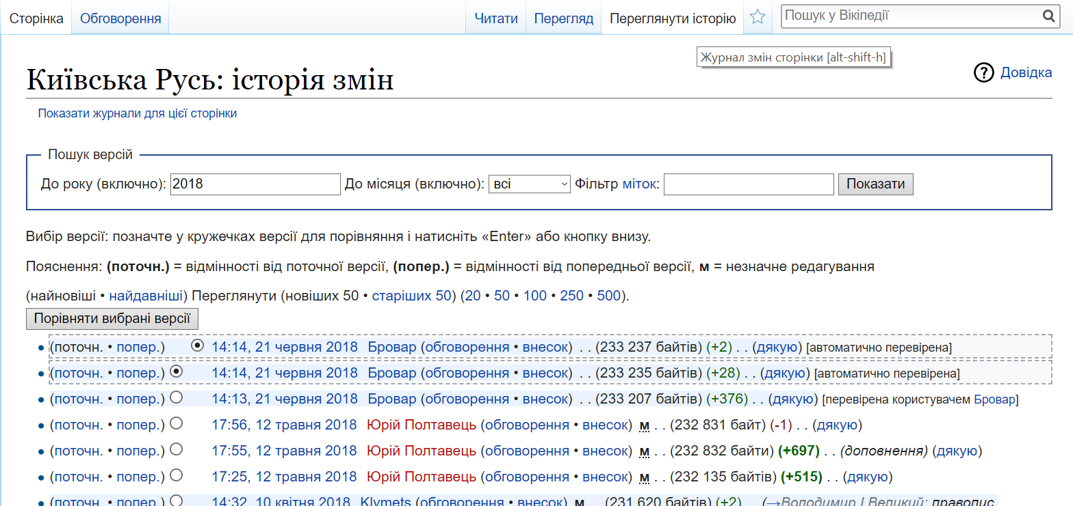
Історія змін у Вікіпедії

Slide 9
Вади Вікіпедії
1
Статті постійно у процесі редагування.
Більшість статей незакінчені.
Суб’єктивний підхід до створення статей.
Переважно анонімні автори.
Автори часто порушують вимогу вказувати джерела інформації.
Не завжди актуальна інформація.
Редакторами статей рідко є профільні фахівці.
Вандалізм.
2
3
4
5
6
7
8

Slide 10
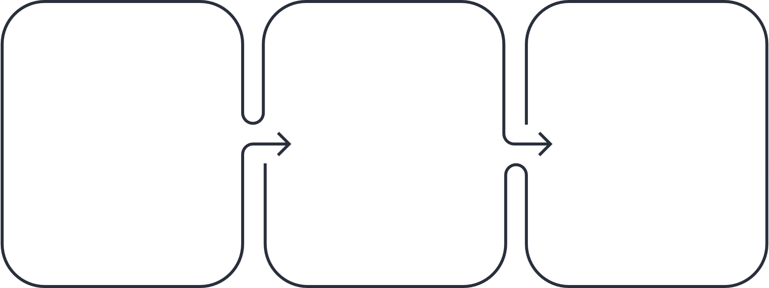
Як читати Вікіпедію
1
2
3
Інформація має бути підтверджена достовірними джерелами.
Звертайте увагу на історію версій: якщо змін надто багато за короткий час – інформація сумнівна.
Критично оцінюйте статті з історичних та політичних тем

